Slide 1
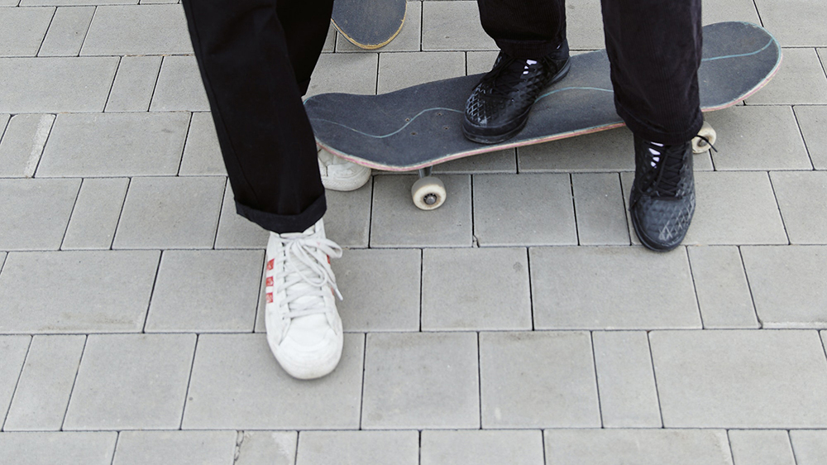
MIISA & VEIKKO
KAKSI KOULUTUS- JA URAPOLKUA
TALOTEKNIIKKA-ALALLE
LVI-ALA.FI

Slide 2
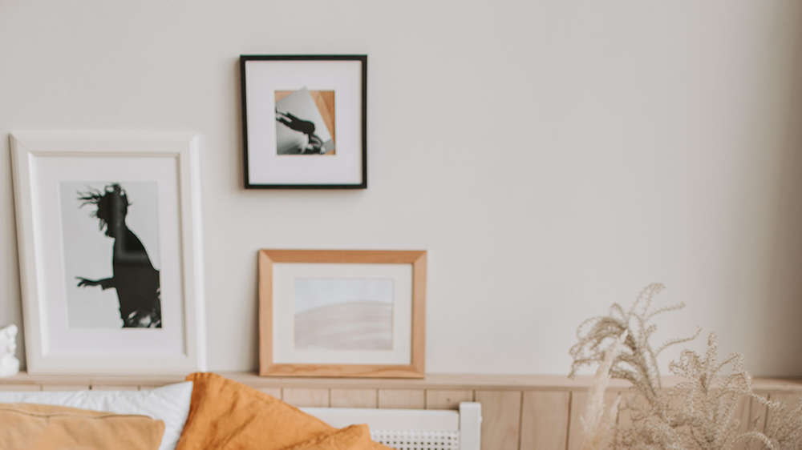
Mihin sitä lähtisi opiskelemaan?
En halua päntätä, vaan opiskella käytännössä työn tekemistä.
Ja päästä nopeasti töihin käsiksi.
LVI-ALA.FI

Slide 3
Ammattikouluun opiskelemaan talotekniikan perustutkinto!
Olin TET:ssä serkun LVI-firmassa. Siellä oli kiva meininki…
Ilmanvaihtoasentajaksi siis.
LVI-ALA.FI

Slide 4
Jerrikin sanoi aikovansa kylmäasentajaksi. Meillä molemmilla hommia tulee
kyllä riittämään.
Myöhemmin voin miettiä vaikka myyntihommia jossain alan tuotefirmassa.
LVI-ALA.FI

Slide 5
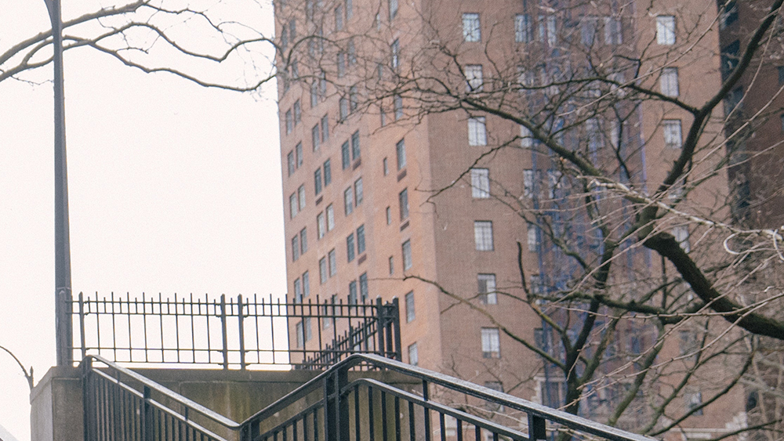
Miisan kaveri Veikko on myös miettinyt työhommia.
Ilmastonmuutos huolestuttaa. Mitä luonnolle, eläimille ja koko maapallolle käy tulevaisuudessa?
LVI-ALA.FI

Slide 6
Missä duunissa voisin oikeasti
vaikuttaa ilmastoasioihin?
Kuulin, että rakennusten lämmitys tuottaa reilun kolmanneksen kasvihuonepäästöistä. Mitä asialle voisi tehdä?
Ammattikorkeakoulu ja talotekniikan insinööritutkinto!
LVI-ALA.FI

Slide 7
Veikko pääsee työharjoitteluun LVI-suunnittelutoimistoon.
Huikeeta nähdä, miten materiaali- valinnoilla ja kiinteistöautomaatiolla voidaan säästää energiaa ja ympäristöä.
Saan vakipaikan valmistumisen jälkeen, aika mahtavaa.
LVI-ALA.FI

Slide 8
Työn ohessa Veikko opiskelee lisää ja perehtyy hiilineutraaliin rakentamiseen.
Nyt pääsen oikeasti vaikuttamaan asioihin!
LVI-ALA.FI

Slide 9
LVI-ALA.FI
TALOTEKNIIKKA TYÖLLISTÄÄ NYT JA TULEVAISUUDESSA

